Slide 1
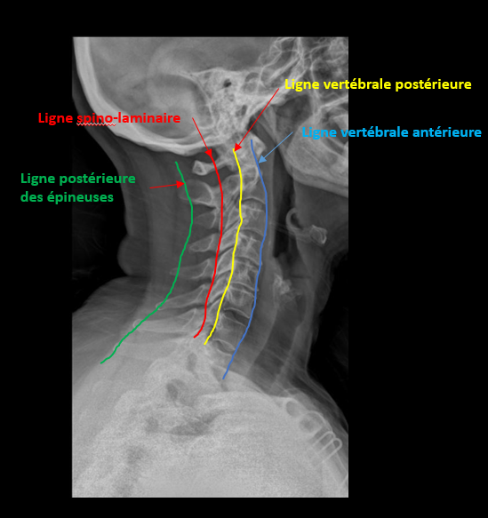
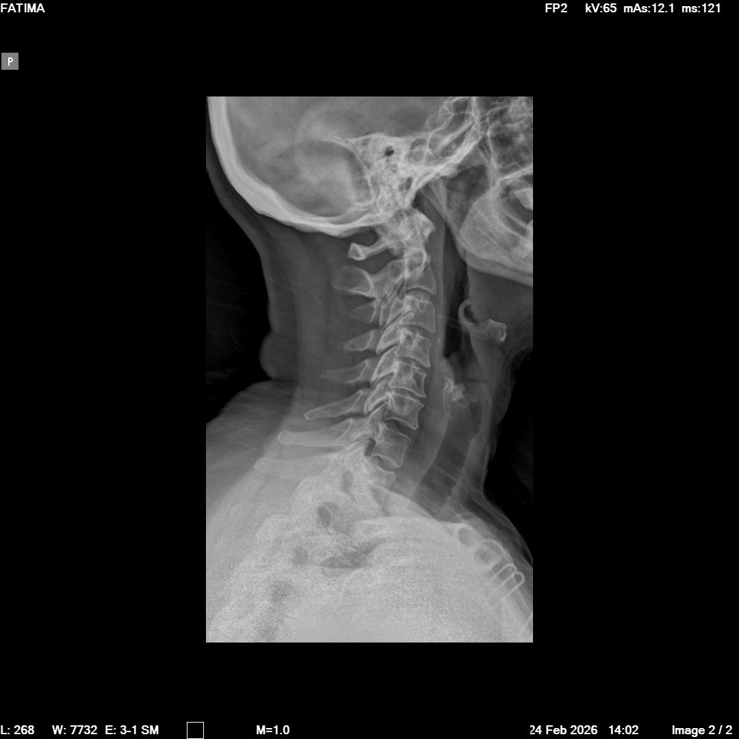

Slide 2
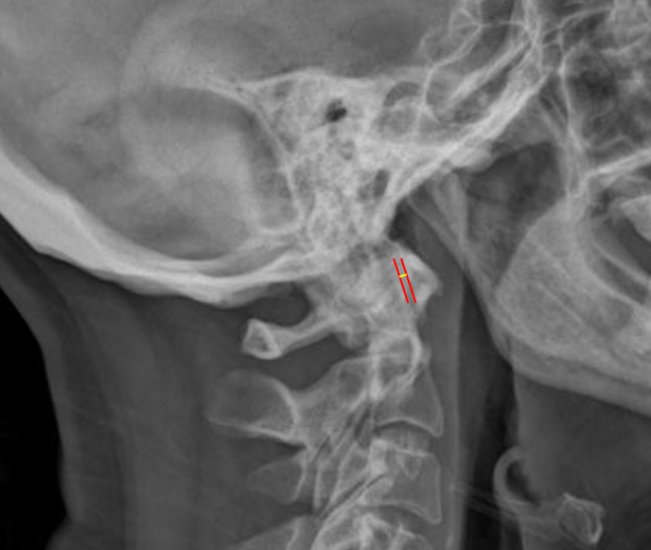
Sur le cliché de profil, évaluation de l’espace prédental:
Il correspond à la distance entre la face antérieure de l’apophyse odontoïde (dent de l’axis) et la face postérieure de l’arc antérieur de C1 (atlas).
Cette distance ne doit pas dépasser 3 mm chez l’adulte et 5 mm chez l’enfant.

Slide 3
Analyse de la jonction C7–T1
La radiographie cervicale est interprétable uniquement si la visualisation s’étend de C1 jusqu’à la jonction C7–T1.
L’absence de visualisation complète de C7 ou de l’espace C7–T1 impose la réalisation d’un cliché complémentaire ou d’un scanner.
C7

